Slide 1
Forumi i parë i mësuesve inovatorë
Data:20.II.2012 Vendi : Prishtinë

Slide 2
Turne Klasë Virtuele – TKV
Forumi i Parë i Mësuesve Inovatorë
R. e Kosovës
Data:20.II.2012 Vendi : Prishtinë

Slide 3
Turne Klasë Virtuele – TKV Emri i projektit : Klasifikimi dhe riciklimi

Slide 4
Turne Klasë Virtuele – TKV
Emri i projektit: Klasifikimi dhe riciklimi
Mësuesi (t) /Arsimtari (t) | Mirjeta Hetemi , Fahrije Uka Blerim Dalipi, Besart Ismajli , Antigona Veliu , Ylberina Krasniqi
Shkolla Përshkrim i shkurtër i shkollës suaj | Shkolla fillore “ E Gjelbër” gjendet në pjesën verilindore të Prishtinës. Është një shkollë e vetme në Ballkan për nga ndërtimi dhe do të jetë shembull edhe për shkollat tjera si për nga ndërtimi ashtu edhe nga aspekti i cilësisë në mësim. Në ndërtimin e kësaj shkolle kontribuan Komuna e Prishtinës dhe USAID-i. Shkolla është ndërtuar në vitin 2009-2010 dhe punën e ka filluar më 1 mars 2011. Aspektet unike të shkollës sonë janë: ngrohja dhe ftohja gjeotermale, ngrohja solare, kursimi i ujit, fasada termike prej druri dhe një kulm i gjelbër, i cili njëkohësisht shërben si izolator. Kjo shkollë mundëson që nxënësit të mësojnë në një mjedis të shëndetshëm, gjë që do të ndikojë në përmirësimin e cilësisë së mësimit dhe zhvillimit në përgjithësi. Shkolla “E Gjelbër” është një shkollë fillore e mesme e ulët, që tani ka 10 dhoma mësimi, bibliotekë, tri kabinete, sallë të edukatës fizike si dhe hapësira tjera ndihmëse. Me gjithsej 500 nxënës (nga fëmijët parashkollor deri në kl. e IX-të).
Web faqja e shkollës | www.greenschoolprishtine.weebly.com
Tema: | Klasifikim dhe riciklimi i mbeturinave
Grupmosha | Mosha 13 – 15, klasët VIII – IX
Qëllimet e projektit: | Qëllimi i projektit është vetëdijesimi i nxënësve dhe komunitetit rreth klasifikimit dhe riciklimit të mbeturinave . Mbrojtja dhe siguria e mjedisit jetësor. Qëndrimi miqësor ndaj mjedisit jetësor. Të kuptojnë rëndësinë e riciklimit dhe përfitimit. Ndërgjegjësimi mjedisor ( gjelbër) “Ambienti i pastër gjysma e shëndetit”.
Projekti
Klubi i gjelbër
Komuniteti
Shkolla

Slide 5
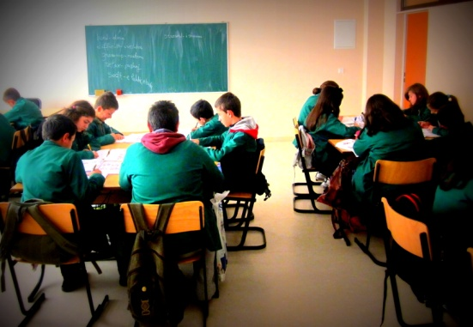
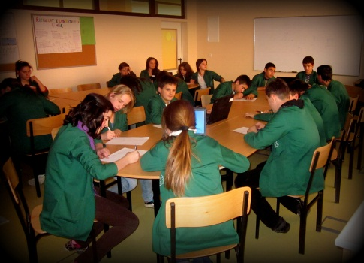
Turne Klasë Virtuele – TKV
Emri i projektit: Klasifikimi dhe riciklimi
Përshkrimi i projektit Projektimi i mjedisit mësimor | Ky projekt është zhvilluar në një periudhë dymujore. Nxënësit janë ndarë në grupe me aftësi të ndryshme. Këta nxënës kanë punuar në grupe në shumë aspekte, si në seleksionimin e mbeturinave, riciklimin e tyre, në informimin e nxënësve tjerë, si dhe të prindërve dhe të komunitetit për rëndësinë e këtij projekti. Aktivitetet kanë qenë të ndara dhe të strukturuara ashtu që të gjithë nxënësve u është dhënë mundësia që të jenë shumë aktivë, të planifikojnë, të realizojnë dhe në fund ta vlerësojnë punën e tyre. Meqë jemi shtet i ri dhe ende në zhvillim në shumë aspekte, ky projekt është realizuar për herë të parë në vendin tonë dhe kjo ka bërë që nxënësit tanë të ndihen të priviligjuar që janë nismëtarët e këtij projekti ,poashtu ka bërë që të jenë shumë të përgjegjshëm dhe që projektin ta realizojnë me shumë sukses. Gjatë këtij projekti, nxënësit me punën e tyre janë aktivizuar dhe kanë fituar përvoja të ndryshme teorike dhe praktike si: Puna në grupe, bashkëpunimi, shprehja e ideve dhe mendimeve nga nxënësit. Vëzhgimi i mjediseve të ndotura me mbeturina, përgatitja e planit për aktivitete vullnetare për mbledhjen e mbeturinave, klasifikimin për riciklim si dhe transmetimin e njohurive dhe bashkëpunimin më komunitetin. Përdorimi i TIK-ut nga nxënësit në webfaqe të ndryshme : www.epa.gov/waste/basic-solid.htm, www.mjedis.tv, www.recylewasteproducts.com , www.mbeturinat dhe mjedisi.com , http://www.eco-schools.org) u bë më e lehtë shpërndarja e planeve për intervenim, shkëmbimi i njohurive në mes nxënësve, marrja e informatave nga përvoja e vendeve të ndryshme. Në këtë projekt nxënësit fituan përvojën se si bëhet puna organizative brenda klasës në bashkëpunim mes nxënësve dhe mësimdhënësve, puna organizative jashtë klasës si dhe në bashkëpunim me komunitetin, mbi të gjitha vetëdijesimi për mjedisin, shpërndarjen e njohurive dhe përvojave edhe jashtë shkollës, kontributin në njohuritë mësimore, menaxhuese dhe hulumtuese.
Notes:
To embed a project resource or materials
Have the resource document available. From the Insert menu choose Object.
Select Create from File… and click Browse…. Find the file you want to include and click OK.
Select Display as icon and click Change Icon… and add a suitable caption.
Click OK to add the caption and click OK to embed the file. Use the Action button on the Insert ribbon to activate the object.
Use Hyperlinks to link to websites, audio and video that show . Do not embed video or audio, use links to video hosting sites or your school site.
Open the Word documents by double clicking the icons. Clicking Save in Word will save the changes.
Please ensure that you have the full permission to use any images and video, as this project will be in the public domain.

Slide 6
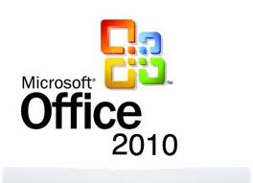
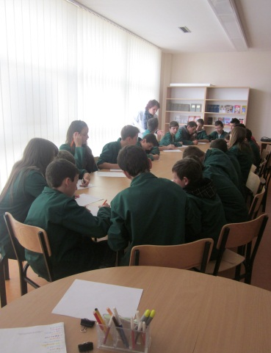
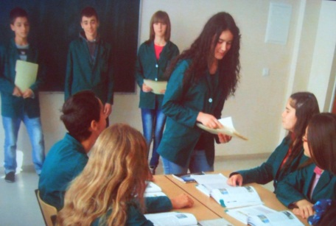
Turne Klasë Virtuele – TKV
Emri i projektit: Klasifikimi dhe riciklimi
Dëshmia e të mësuarit | Programet aplikative digjitale të përdorura : Microsoft Windows Live Mail: Komunikimi në mes të mësimdhënësve, nxënësve dhe prindërve rreth projektit. Microsoft Office Word : Shkrimi dhe publikimi i raportit rreth projektit. Microsoft Office PowerPoint: Prezentimi i projektit. Google Search and Images: Kërkime të vazhdueshme. You Tube: Shpërndarje e projektit (Videove të realizuara) Mjete digjitale : laptop, kompjuter, aparat fotografik digjital, flip kamerë , LG plazma, printer dhe skaner. Në këtë projekt janë punuar disa video xhirime, ku shihet qartë se shkolla jonë ka arritur t’i vetëdijesojë nxënësit dhe ajo është parqitur te komuniteti me anë të fletëpalosjeve ku është arritur një rezultat i kënaqshëm për klasifikimin dhe riciklimin e mbeturinave, si: Grumbullimi i të dhënave rreth udhëzimeve. Punimi dhe dizajnimi i fletëpalosjeve. Shpërndarja e fletëpalosjeve tek nxënësit. Klasifikimi dhe shtypja e shisheve të plastikës. Grumbullimi i shisheve të plastikës nga komuniteti. Mbrojtja e ambientit edhe jashtë objektit shkollor. Informimi i komunitetit me anë të fletëpalosjeve. Zbatimi i klasifikimit nga komuniteti. Nxënësit kanë luajtur një rol shumë të rëndësishëm duke u angazhuar intenzivishtë në projekt. Ata duke përdorur mjete e TIK-ut kanë arritur që të sigurojnë informata të mjaftueshme rreth klasifikimit dhe riciklimit, po ashtu kanë arritur që me angazhimet e tyre të shprehin njohuritë te komuniteti. Me këtë prezentim jemi munduar që sa do pak të bëhemi model edhe për shkollat tjera që këto metoda të zbatohen në të gjithë territorin e Kosovës. http://youtu.be/kadGdi4rbEY

Slide 7
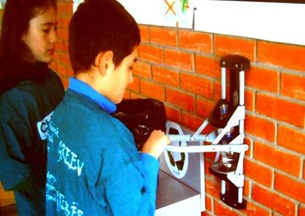
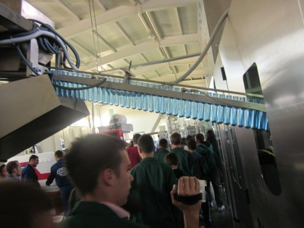
Turne Klasë Virtuele – TKV
Emri i projektit: Klasifikimi dhe riciklimi
Pasurim i njohurive & të Menduarit Kritik Të mësuarit përtej klase | Gjatë këtij projekti me nxënës kemi filluar për të kombinuar informacionin e ri me atë që tashmë e dinë në lidhje me klasifikimin dhe riciklimin e mbeturinave , duke raportuar me shkrim , por edhe duke përdorur mjete digjitale për të pasuruar njohuritë që janë të reja për ta. Gjatë periudhës së hulumtimeve , vëzhgimeve , diskutimeve , poashtu edhe aktivitete të ndryshme kërkimore në fushën e mjedisit, nxënësit kanë paraqitur të dhëna për të analizuar dhe sintetizuar në pasurimin e njohurive të reja. Në këtë projekt është përfshirë të mësuarit bashkëpunues, pra nxënësit e klasave të larta, mësimdhënësit dhe komuniteti . Në shkollën tonë është themeluar “Klubi i gjelbër “ në të cilin janë përfshirë nxënës nga cikli i ulët dhe cikli i lartë . Nxënësit kujdestarë të javës, kujdesën për largimin e mbeturinave nga klasët e tyre si dhe bëjnë klasifikimin e tyre në shportat përkatëse. Këtë aktivitet e ka bërë më të lehtë bashkëpunimi me USAID –in, trajnimet e mësimdhënësve dhe furnizimi me një shtypës për shishe dhe një kafaz për të ngritur sistemin e riciklimit në shkollë. Përmes këtij aktiviteti nxënësit kanë filluar të bëjnë grumbullimin e shisheve edhe shtypjen e tyre. Duke përdorur këtë produkt, vëllimi i shisheve plastike do të reduktohet deri në 70 - 80 % të madhësisë së tyre fillestare. Me përdorimin e kësaj pajisjeje sasia e mbeturinave do të zvoglohet dukshëm. Mandej në shkollën tonë bëhet edhe grumbullimi i librave të vjetra , gazetave të cilat nx. disa i reciklojnë dhe i përdorin për punime të ndryshme të artit. Kjo është shumë e rëndësishme sepse krijojmë shprehi të mira tek nxënësit për mjedisin . Ju mund të lexoni edhe një raport këtu në lidhje me klasifikimin dhe reciklimin. Siç e kërkon edhe vet tema e caktuar, shumica e punës bëhet jashtë klasës, pra në ambient të hapur si, në rrugë, në fabrika të ndryshme, poashtu edhe në shtëpi apo ndonjë shkollë tjetër. “Klubi i gjelbër “ është një grup nxënësish i moshave dhe klasave të kombinuara të cilët merren kryesisht me aktivitete të ndryshme ekologjike, duke i demonstruar në vazhdimësi njohuritë që i kanë marrë. Këto demonstrime i kanë bërë në vende të ndryshme ku kanë marrë pjesë jo vetëm nxënësit ,por edhe prindërit dhe komuniteti, ku nëpërmjet këtyre punimeve ata mund të shohin dhe të mësojnë se në çfarë shkalle është duke u zbatuar kjo metodë e riciklimit në vendin tonë. Në shkollë janë bërë disa xhirime apo edhe foto ku shihen nxënësit duke i shtypur shishet plastike me një mjet shumë të thjeshtë, por shumë funksional, nxënësit bashkëpunojnë mirë mes veti,

Slide 8
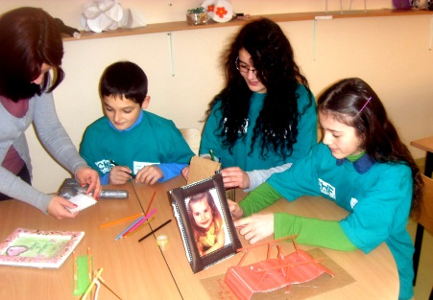
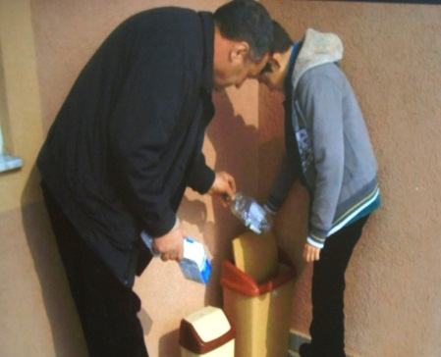
Turne Klasë Virtuele – TKV
Emri i projektit: Klasifikimi dhe riciklimi
Bashkëpunimi | diskutojnë, ndihmojnë, përdorin teknologjinë për të hulumtuar linqe të ndryshme rreth riciklimit, apo edhe informimi i nxënësve të tjerë për punën e tyre. Nxënësit metodën e klasifikimit e aplikojnë edhe në shtëpitë e tyre. Ata i ndajnë mbeturinat sipas materialit të caktuar i hudhin ato dhe është më e lehtë që ato të riciklohen. Në këtë mënyrë edhe prindërit kyçen dhe janë të kënaqur me fëmijët e tyre kur shohin se fëmijët janë të vetëdijesuar rreth ruajtjes së ambientit. Poashtu nxënësit e të gjitha klasave kanë bërë punime dore dekoruese nga materialet e ndryshme ricikluese si: letra, plastika, qelqi etj. Gjithsesi këto punime ekspozohen në klasë dhe korridore të shkollës gjë që i inkurajon dhe nxit nxënësit që të punojnë me tej sepse atyre u pëlqen që të merren me këtë lloj aktiviteti dhe të ndërgjegjësohen më shumë. Duke u marrë me këto aktivitete nxënësit krijojnë shprehi të punës, bashkëpunim mes veti, përfshihen të gjithë, diskutojnë, informohen, përdorin teknologjinë, hulumtojnë etj. Punimet e nxënësve të paraqitura në korridore të shkollës kanë pasur rast t’i shoh dhe t’i vlerësoj edhe komuniteti, gjë që ka ndikuar në vetëdijesimin e tyre për rëndësinë e përdorimit të materialit të ricikluar. Ky bashkëpunim mes njerëzve realisht u ka treguar nxënësve se puna e realizuar e tyre ka shkuar përtej mureve te klasës. Bashkëpunimi Arsimtarë –nxënës, nxënës - komunitet Puna e nxënësve në këtë projekt ka qenë puna në grupe. Nxënësit kanë punuar të ndarë, ku secili grup ka pasur përgjegjësinë e realizimit të pjesës së caktuar të projektit. Pastaj secili grup ka raportuar dhe e ka paraqitur pjesën e realizuar si: mbledhja e shisheve, pra ndarja e mbeturinave, informacionet dhe njohuritë për riciklimin e mbeturinave , pra këto pjesë janë realizuar nga grupet e caktuara të nxënësve. Mësimdhënësit kanë qenë udhëzues dhe udhërrefyesit e nxënësve për realizimin e projektit , pra është bërë një bashkëpunim i mirfilltë ndërmjet mësimdhënësve dhe nxënësve. E tërë puna dhe njohuritë e fituara nga nxënësit janë bartur tek prindërit dhe komuniteti , pra janë përfshirë edhe këta të fundit në këtë projekt , ku kanë ndihmuar kryesisht në ndarjen e mbeturinave dhe mbledhjen e shisheve për shtypje. Bashkëpunimi është çelësi i suksesit në çdo lëmi, pra edhe në këtë projekt është bërë një punë e madhe dhe një sukses i madh në vetëdijesimin e nxënësve , prindërve dhe i gjithë komunitetit për rëndësinë e klasifikimit dhe riciklimit të mbeturinave si një aktivitet i rëndësishëm jetësor.

